Slide 1
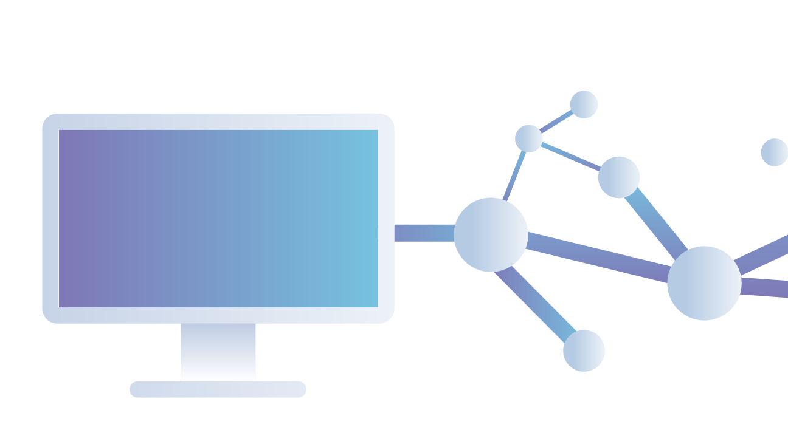
GRUPO PALLAS
Camada de Rede

Slide 2

O que é camada de rede?
A “camada de rede” é a parte do processo de comunicação da internet no qual essas conexões ocorrem, enviando pacotes de dados entre diferentes redes.

Slide 3
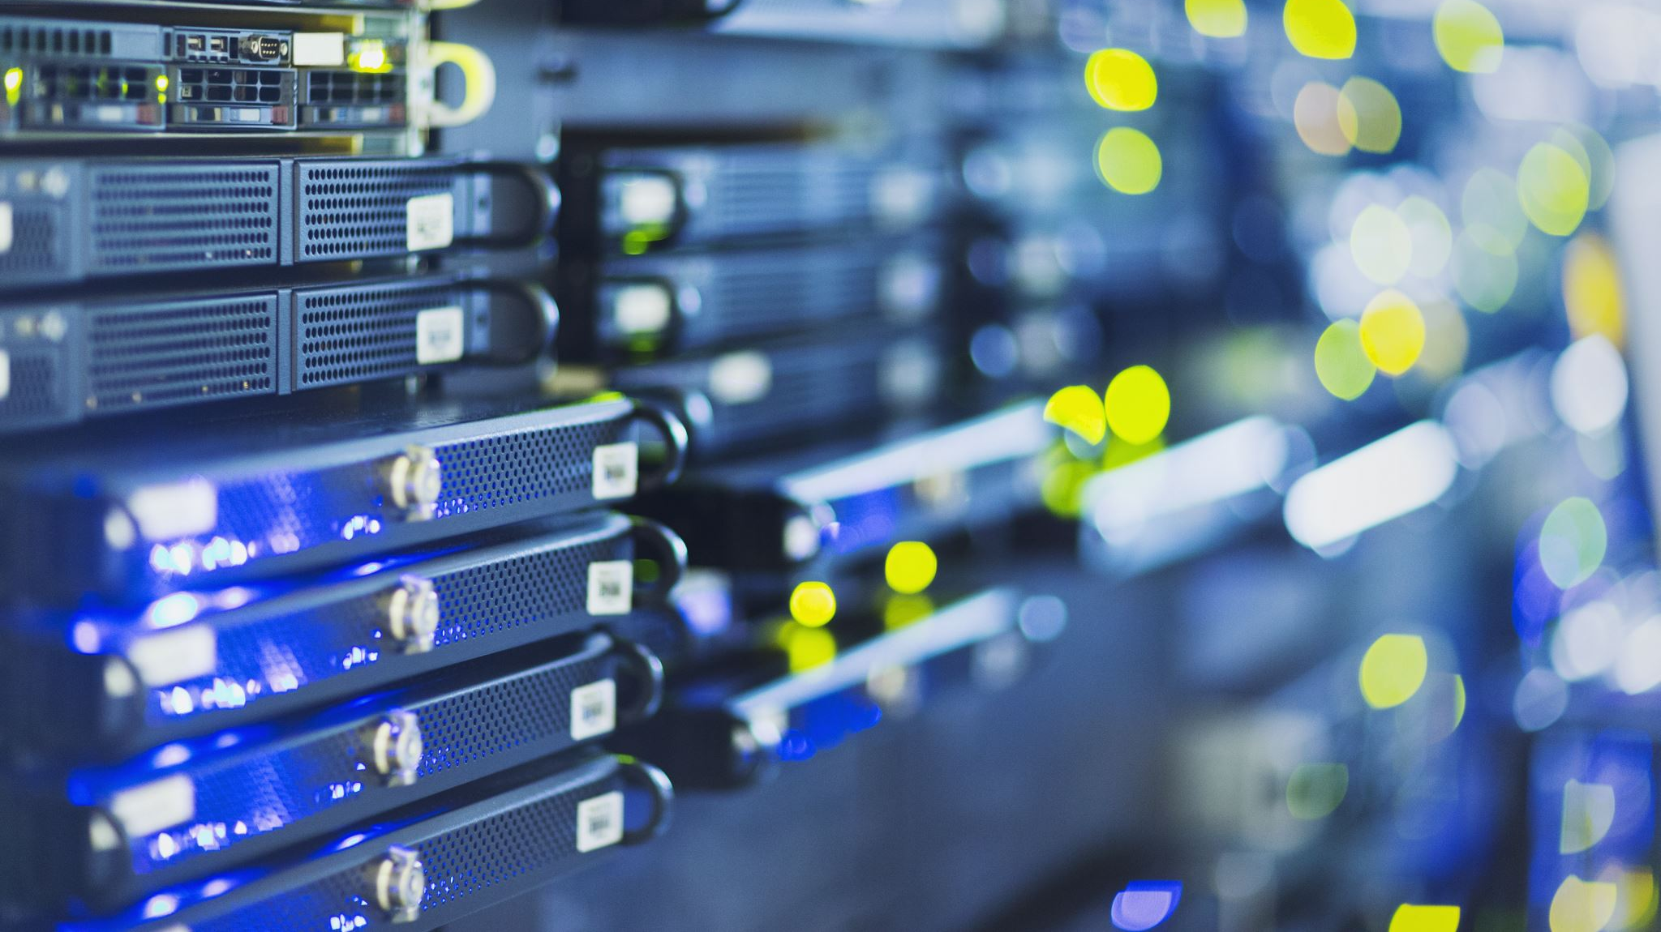
MODELO OSI
No modelo OSI existem 7 camadas.
A camada de rede é a camada 3.
O protocolo de internet (IP) é um dos principais protocolos usados nesta camada, junto com vários outros protocolos de roteamento, teste e criptografia.

Slide 4
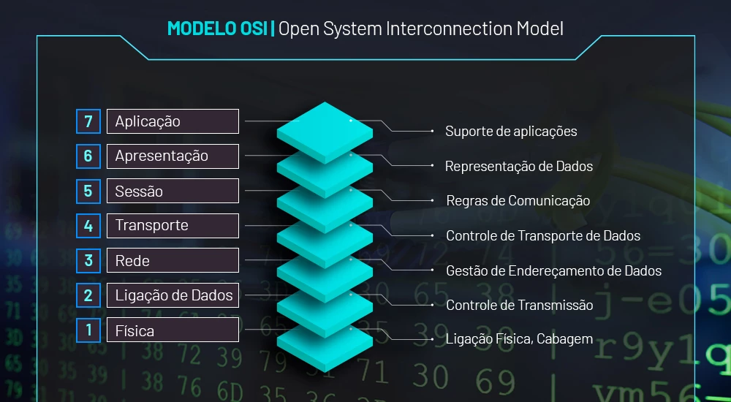

Slide 5

O que acontece na camada de rede?
Qualquer coisa que tenha a ver com conexões entre redes ocorre na camada de rede. Isso inclui configurar as rotas que os pacotes de dados vão seguir, verificar se um servidor em outra rede está funcionando e endereçar e receber pacotes de IP de outras redes.
Este último processo é talvez o mais importante, já que a grande maioria do tráfego da internet é enviada por IP.

Slide 6

O que é um pacote?
Todos os dados enviados pela internet são divididos em pedaços menores chamados "pacotes".
Um pacote tem duas partes: o cabeçalho, que contém informações sobre o próprio pacote e o corpo, que são os dados reais sendo enviados.

Slide 7
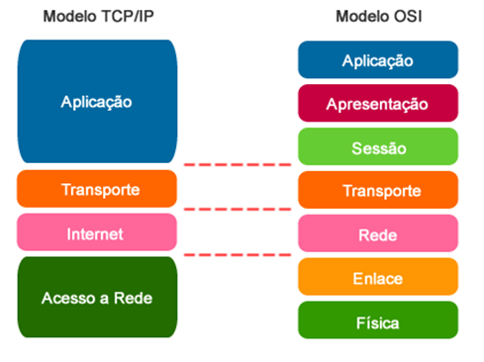
modelo OSI x modelo TCP/IP
O modelo TCP/IP é um modelo alternativo do funcionamento da internet. Ele divide os processos envolvidos em quatro camadas em vez de sete.
Alguns argumentariam que o modelo TCP/IP reflete melhor a maneira como a internet funciona hoje, mas o modelo OSI ainda é amplamente referenciado para a compreensão da internet e ambos os modelos têm seus pontos fortes e fracos.

Slide 8
No modelo TCP/IP as quatro camadas são:
4. A camada de aplicação: corresponde, aproximadamente, à camada 7 no modelo OSI.
3. Camada de transporte: corresponde à camada 4 no modelo OSI.
2. Camada da Internet: corresponde à camada 3 no modelo OSI.
1. Camada de acesso à rede: combina os processos das camadas 1 e 2 no modelo OSI.
Algumas fontes sustentam que os processos nas camadas 5 e 6 do OSI não são mais necessários na internet moderna ou, na verdade, pertencem às camadas 7 e 4 (representadas pelas camadas 4 e 3 no modelo TCP / IP).

Slide 9
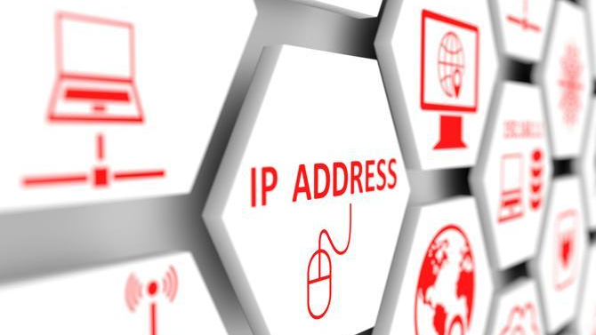
Definição de endereço IP
Endereço IP é um endereço exclusivo que identifica um dispositivo na Internet ou em uma rede local

Slide 10
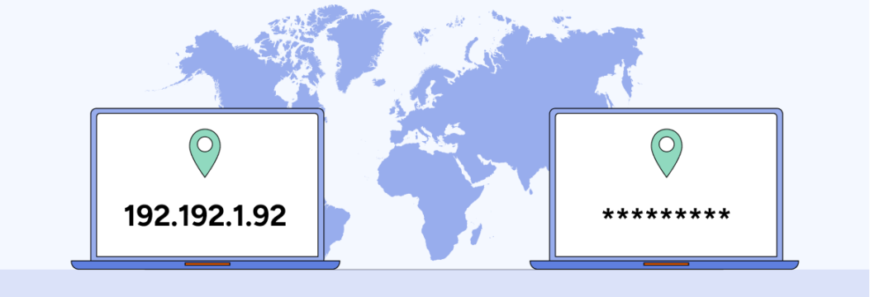
O que é um IP?
Um endereço IP é uma sequência de números separados por pontos. O endereço IP é representado por um conjunto de quatro números: por exemplo, 192.158.1.38. Cada número do conjunto pode variar entre 0 e 255.
Os números do endereço IP não são aleatórios. Eles são matematicamente gerados e atribuídos pela IANA (Internet Assigned Numbers Authority, autoridade de números atribuídos à Internet),

Slide 11

O Protocolo de internet (IP) é um conjunto de requisitos para endereçamento e roteamento de dados na internet. O IP pode ser usado com vários protocolos de transporte, incluindo TCP e UDP.
O IPSec é um conjunto de regras ou protocolos de comunicação para configurar conexões seguras em uma rede.
O IPSec adiciona criptografia e autenticação para tornar esse protocolo ainda mais seguro. Por exemplo, ele codifica os dados na fonte e os decodifica no destino. Ele também autentica a fonte dos dados.
O Protocolo de mensagens de controle da Internet (ICMP) é um protocolo que os dispositivos de uma rede usam para comunicar problemas com a transmissão de dados.
O Protocolo de Gerenciamento de Grupos da Internet (IGMP) é um protocolo que permite que vários dispositivos compartilhem um endereço de IP para que todos possam receber os mesmos dados.
IP
IPsec
ICMP
IGMP
GRE
O Encapsulamento Genérico de Roteamento, ou GRE, é um protocolo para encapsular pacotes de dados que usam um protocolo de roteamento dentro dos pacotes de outro protocolo.

Slide 12

Conclusão

